Slide 1
学易“三通两平台”解决方案
学易云中心
北京凤凰学易科技有限公司

Slide 2
目 录
CONTENTS
教育信息化发展现状
学易云简介
学易“三通两平台”解决方案
教育云数据中心
区域教育云平台
智慧校园管理平台
教育资源公共服务平台
智能网络学习平台
鸣谢致敬

Slide 3
现状--教育学习
老师备课，批改作业，准备考试耗费大量精力。
不能追溯学生的做题、学习过程，很难了解每个学生的特点，不能因材施教。
传统教学模式
学生学习压力大，不快乐，缺乏主动性。
应试教育限制学生特点发展，无法实现个性化教育。
◎教师在一些非教学任务上耗费大量精力。
◎学生被动学习，缺乏主动；难以实现个性化教育。
◎家长与学校不能不及时沟通，不能实时掌握孩子思想、学习动态。
◎学校教师教学活动相对独立、优质的教学资源匮乏。
传统教学
家长望子成龙心切，逼迫孩子学习成常态。
不能准确了解孩子学习成果、成绩动态，很难进行针对性、有效的辅导支持。

Slide 4
现状—独立校园信息化
？业务功能未能智能定制，致其复杂冗余
？数据信息不能有效共享，信息孤岛化严重
？信息化层度较低，无法进行深度数据挖掘
校园信息化
？不同学校教育资源存在严重差距
？缺乏统一规划，信息标准不统一
？各地区学校重复投入，利用率较低

Slide 5
政策——教育信息化十年发展规划
总体战略
发展任务
行动计划
保障措施
第一部分
第二部分
第三部分
第四部分
形成信息化学习环境
教育管理水平显著提升
技术与教育融合加深
缩小数字化差距
信息化环境下学习能力
信息技术与教学融合
提升学校信息化能力
推进应用创新和改革
经 费 政 策 组 织
服 务深化
◎2012年9月29日刘延东副总理（时任国务委员），在全国教育信息化工作电视电话会议上提出：“十二五”期间，要以建设好“三通两平台”为抓手，也就是“宽带网络校校通、优质资源班班通、网络学习空间人人通”，建设教育资源公共服务平台和教育管理公共服务平台

Slide 6
当前技术发展现状
互联网及移动通讯技术
《国家信息化“九五”规划和2010年远景目标》，将互联网列入国家信息基础设施建设。同时随时第三代、第四代移动通讯普及应用 普及率为45.8%
云计算技术
2012年5月，工业和信息化部发布《通信业“十二
五”发展规划》，将云计算定位为构建国家级信息基础设施、实现融合创新的关键技术和重点发展方向
物联网技术
2013年2月《国务院关于推进物联网有序健康发展的指导意见》等政策密集出台，旨在推动资本市场对接物联网产业发展。

Slide 7
发展趋势—独立学校信息化向区域信息化
以随着学习情景识别与环境感知，校园移动互联、数据分析等技术发展智慧校园必然是传统数字校园发展趋势

Slide 8
发展目标
促进优质教育资源均衡化
促进地区特色教育优质化
以教育理念创新为先导，依托先进技术。坚持面向未来、育人为本

Slide 9
目 录
CONTENTS
教育信息化发展现状
学易云简介
学易“三通两平台”解决方案
教育云数据中心
区域教育云平台
智慧校园管理平台
教育资源公共服务平台
智能网络学习平台
鸣谢致敬

Slide 10
简介
学易云平台是一个集教、学、管、用为一体的开放式教育平台，基于四个“A”的理念出发（Anytime、Anywhere、Anydevice、Anyone），提供办公管理、教育管理、教育资源、网络学习、家校互联等服务，让学校、教师和学生、家长等各方人员轻松享受云教育带来的便利。

Slide 11
架构
教育信息化标准元数据规范体系
资源中心
智慧校园
区域教育云
教育信息化安全保障体系
业务系统
学科资源 同步题库
名师微课 名校试卷
…
总务管理 校务管理
教务管理 教学管理
…
区域管理 资源共建
区域联考 教学诊断
…
统一数字安全认证体系
公共服务
公共文件系统
统一接口规范
统一信息标准
统一用户体系
统一账户系统
数据备份机制
基础资源
云计算资源
网络资源
虚拟化资源

Slide 12
优势
专业
十年仅专注于信息化教育，汇集行业精英，推陈出新，引领潮流
口碑
国内最大教育资源门户，独家名校教学资源来源渠道
资源
1~12年级全学科多版本超大资源库，服务无死角
市场
十年精耕细作，直接服务学校近20,000家，覆盖全国各个地区
服务
百人售后队伍，10年专业技术团队，5X8小时常规服务及7X24小时紧急服务，多种方式，让您的使用高枕无忧

Slide 13
特点
1
2
3
4
5
海量资源
按需定制
个性化教学
智能管理
成本低廉
依托学科网致力于基础教育十余年，拥有海量优质名校独家教学资源和高效更新渠道
学易云服务均采用模块App形式为教育相关从业者(管理管理、教师、学生、家长)提供定制服务
学易云依托云计算大数据支持，完成对各学段教学成果分析模型建立；可进行深入学习诊断和个性化指导方案
学易云通过深入行业调查和多年行业分析经验，为学校提供各种教务、教学、办公管理服务，最终实现智慧校园
学易云采用云计算架构，结合虚拟化、移动通讯技术，可极大减少区域学校重复资本投入

Slide 14
目 录
CONTENTS
教育信息化发展现状
学易云简介
学易“三通两平台”解决方案
教育云数据中心
区域教育云平台
智慧校园管理平台
教育资源公共服务平台
智能网络学习平台
鸣谢致敬

Slide 15
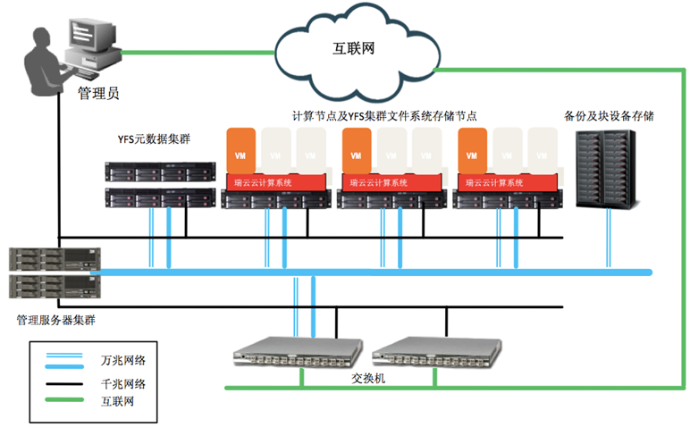
数据中心整体部署图

Slide 16
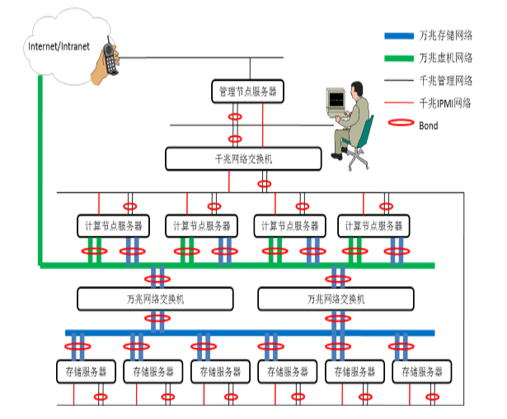
数据中心网络节点部署图

Slide 17
基础服务
1
2
3
1
4
5
备份管理
软件管理
存储管理
使用计量
报表管理
提供虚拟服务器内部的文件备份服务和虚拟服务器的磁盘备份服务
维护可部署的操作系统镜像及软件包
用于维护外接存储服务器及存储资源池
用于对每个客户使用的物理资源数量和时间进行统计
统计每个客户使用资源的明细

Slide 18
目 录
CONTENTS
教育信息化发展现状
学易云简介
学易“三通两平台”解决方案
教育云数据中心
区域教育云平台
智慧校园管理平台
教育资源公共服务平台
智能网络学习平台
鸣谢致敬

Slide 19
架构图
省教委
区域云服务
市教委
省属教育机构
学校A
学校B
学校C
更多…
区域云服务
分校A
分校B
分校C
区教委
更多…
学校C
学校B
学校A
区域云服务
更多…
学校C
学校B
学校A

Slide 20
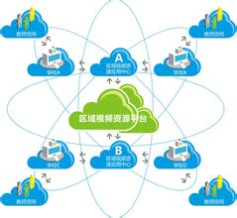
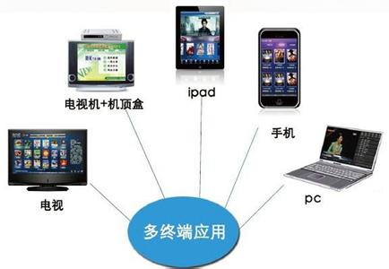
优势
资源共建共享，信息互联互通
可扩展性高，升级方便
区域教育云
投入低，后期无需另建队伍维护
多终端支持，随时随地授权访问

Slide 21
设计原则
可靠性
应按照运营要求进行负载压力测试，能够应对高峰时刻的大流量访问，应提供多种容灾设计方案已确保平台可以提供 7×24 小时不间断服务
开放性
为第三方软件应用接入提供简单、便捷的接口，以便接入其他厂商的各项服务，提供包含消息服务、用户和权限管理服务等访问接口，外部系统通过集成接口，以实现系统间的集成与互操作
独立性
为每个学校提供校务管理、教学互动等应用，在设计时应遵循个学校应用实例数据应在逻辑上保持独立原则，一个学校的数据的改变应不影响到其他学校业务系统运行
统一性
统一用户管理和用户认证服务，支持用户安全、便捷的应用各种信息服务；实现按角色授权功能，方便平台管理者对用户进行授权；实现用户一次登录，可访问平台已授权的各个应用系统

Slide 22
系统构成
区域教育云
区域教育云数据中心（IaaS）
区域教育云管理平台（PaaS）
校园智慧云服务平台(PaaS)
云计算框架为学易区域教育云提供了稳定可靠、可拓展的基础支撑，为区域教育均衡发展提供强有力支持

Slide 23
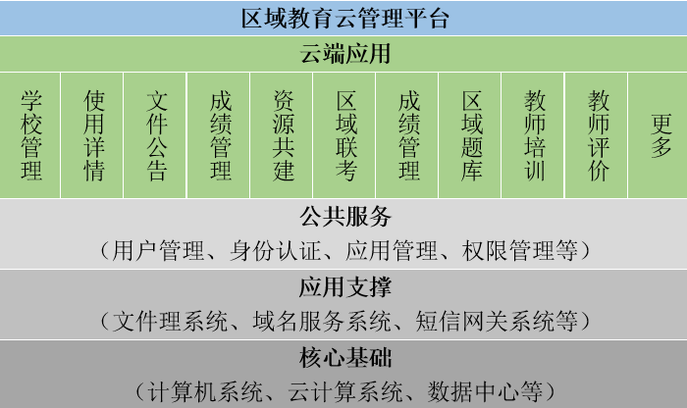
应用框架

Slide 24
目 录
CONTENTS
教育信息化发展现状
学易云简介
学易“三通两平台”解决方案
教育云数据中心
区域教育云平台
智慧校园管理平台
教育资源公共服务平台
智能网络学习平台
鸣谢致敬

Slide 25
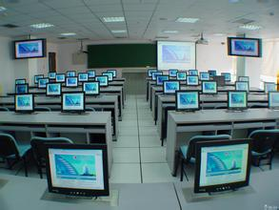
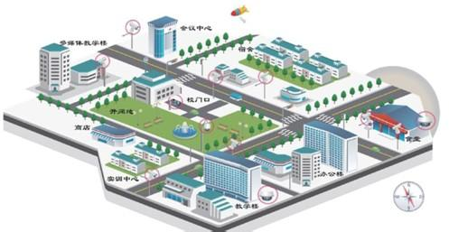
目标
学易云智慧校园
相得益彰
提高教学质量
优化管理效率

Slide 26
优势
更全面地网络应用于服务领域，实现互联和协作
统一用户体系认证和授权管理，提供单点登录服务
随着物联网发展，让智慧校园服务无处不在
依赖云计算、虚拟化等技术提供强大的数据分析能力
◎无处不在的网络学习、融合创新的网络科研、透明高效的校务治理、丰富多彩的校园文化、方便周到的校园生活
智慧校园
以强大的虚拟化技术支持，大大减少学校设备、人力维护等成本
应用驱动下以全面智能感知提供不同身份智能定制服务

Slide 27
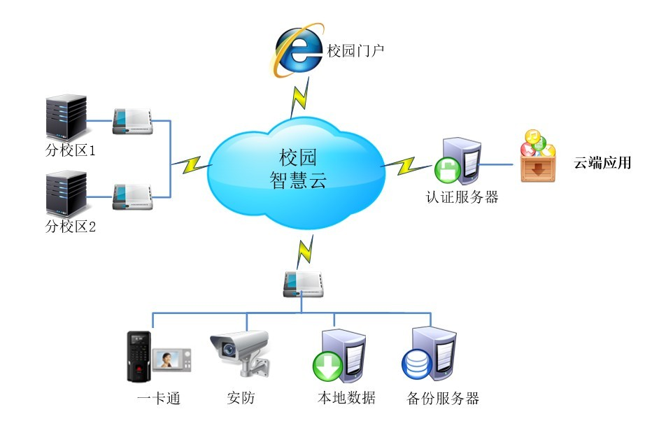
业务
Anytime、Anywhere、Anydevice、Anyone

Slide 28
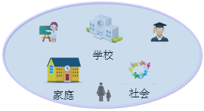
模块
学易云智慧校园模块分布图
基础数据
一卡通
用户体系
校园门户
到校通知
身份认证
资产管理
监控管理
权限管理
薪资管理
安全宣传
…
宿舍管理
…
公共服务
…
微课学习
总务管理
档案管理
安全防护
名校资源
启事管理
网络学习
智能学习
校务管理
公告管理
学习诊断
流程管理
网络互动
教务管理
…
教学管理
…
站内信
教学计划
电子备课
短信
学籍管理
在线作业
话题组
考试管理
校本资源
家校互动
评教管理
在线组卷
…
…
…

Slide 29
目 录
CONTENTS
教育信息化发展现状
学易云简介
学易“三通两平台”解决方案
教育云数据中心
区域教育云平台
智慧校园管理平台
教育资源公共服务平台
智能网络学习平台
鸣谢致敬

Slide 30
教育资源公共服务平台目标
促进优质资源共享
形成科学决策
促进个性化服务保障
获取教学资源
组织资源共建
开展教学活动
开展教学活动
公共资源服务平台
教学素材、教学课件、网络课程、虚拟仿真系统、教育游戏、
教学案例、数字图书、数字教材、教学工具、学习网站

Slide 31
统一门户
新闻源设置
国内及省内教育新闻动态直接呈现
统一门户
名校展示
所有在平台的校园网站，自动形成名校列表，供公众进行访问、交流
海量资源
提供小学一年级到高中三年级阶段所有科目的各种教育资源，包含视频，课件，教案，试卷等类型
个性化检索
版本搜索、同步搜索、类型搜索、地区搜索等（必备项）
在线预览
直接在线预览WORD、PDF、PPF、视频、压缩包等各种文件

Slide 32
应用框架
学易教育资源公共服务平台
云端应用
资源库 | 视频库 | 试题库 | 导学案库 | 课程库 | 更多
公共服务 （用户体系、身份认证、应用管理、权限管理等）
应用支撑 （文件服务系统、域名服务系统、短信网关系统等）
核心基础 (计算机系统、云计算系统、数据中心等)

Slide 33
目 录
CONTENTS
教育信息化发展现状
学易云简介
学易“三通两平台”解决方案
教育云数据中心
区域教育云平台
智慧校园管理平台
教育资源公共服务平台
智能网络学习平台
鸣谢致敬

Slide 34
目标
因材施教
智能定制
智能化学习是以面向学生个性化服务为理念，能全面感知个体特征和学习情景，并提供针对性学习实践！

Slide 35
特征
Anytime
Anywhere
Anydevice
Anyone
服务随时随刻
服务无处不在
服务多种形式
服务每一个人
网络学习最终形态——随时随地为校园内的每一个人提供智能化服务！

Slide 36
模式
成绩
管理
备课
管理
教师空间
作业
管理
更多
…
教师
社区
教师部分
家长部分
教务管理
教学管理
家校沟通
资源库
学情管理
家校沟通
讨论组
学校
云班级
学生
社区
学情
监测
在线
作业
家校
互动
提升
方案
网络学习
智能分析
提升方案
互动社区
更多
…
学生空间
家长空间
成绩
诊断
在线
答疑
辅导
计划
家长
社区
学生部分
云班级是学校老师、学生、家长共同构建的个性化网络学习、交流平台

Slide 37
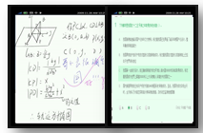
业务
学习行为
分析诊断
诊断中心
提升方案
网络学习
个性方案

Slide 38
流程
微课学习
举一反三
提升方案
学习计划
越错越勇
在线作业
网络学习
智慧校园云
成绩等级
弱项分析
诊断报告
个性题集
联合考试
排名分析
成长分析
自动批改
教师批改
请求批改

Slide 39
实现
教师
学生
家长
优质资源和开放服务帮助教师有效提高工作效率
趣味性游戏学习增强学习积极性
对孩子成绩情况实时掌握
深度评估诊断提供专业提升方案
根据指定方案计划监督辅助孩子学习
数据分析帮助教师了解每个学生特点，因材施教
针对性练习提高成绩有的放矢

Slide 40
目 录
CONTENTS
教育信息化发展现状
学易云简介
学易“三通两平台”解决方案
教育云数据中心
区域教育云平台
智慧校园管理平台
教育资源公共服务平台
智能网络学习平台
鸣谢致敬

Slide 41
重要合作伙伴

Slide 42
领先的教育信息化解决方案提供商

